Slide 1
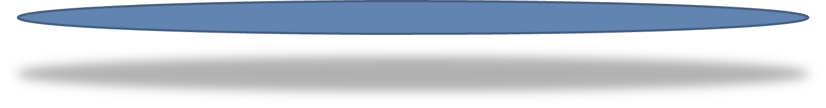
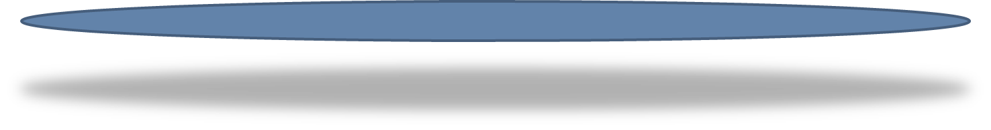
Java 并发
进厂拧螺丝
编程很简单，有电脑就行，不信跟我学
54pig 出品

Slide 2
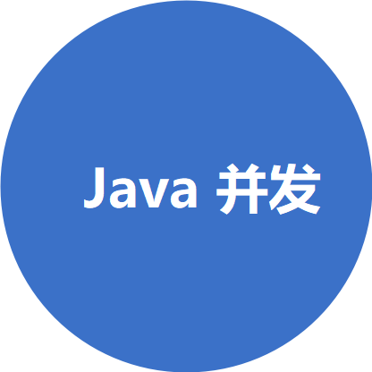
并发是什么？
概念
Java 并发是指在 Java 程序中使用多线程技术来实现并发执行的编程模式，以提高程序的效率和性能，使得程序能够更好地利用多核处理器和多线程资源。
01
理解并发
不支持并发的计算机不能一边写报告、一边听音乐，一个时间只能干一件事；支持并发的计算机可以同时听音乐、写报告。
02
大白话
并发：事情太多，同时干，提高效率
同步：事情一件一件干，干完一件才能开始下一件
03
示例演示
拧螺丝
04

Slide 3
Java并发初体验
示例 12个人，每人拧 1 W个螺丝
同步方案
并发方案
// 计数：总共拧了多少螺丝
// 计数：总共拧了多少螺丝
public static int count = 0;
public static int count = 0;
for (int i = 0; i < 10000; i++) { System.out.println("小XX拧螺丝 + 1"); count++; // 计数：+1 }
// Java 使用线程（池）来实现并发
ThreadPoolExecutor threadPoolExecutor = new ExecutorBuilder().setCorePoolSize(12).build();
// 由线程池执行
threadPoolExecutor.execute(() -> { for (int i = 0; i < 10000; i++) { log.info("小XX拧螺丝 + 1"); count++; // 计数：+1 } });
for (int i = 0; i < 10000; i++) { System.out.println("大XX拧螺丝 + 1"); count++; // 计数：+1 }
... // 还要再来 10 个
... // 还要再来 11 个

Slide 4
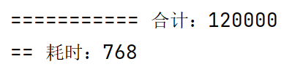

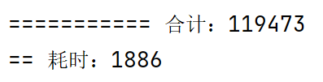
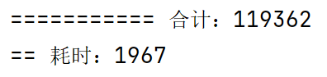
运行结果
同步方案
每次都是 120000
异步方案
每次结果都不同

Slide 5
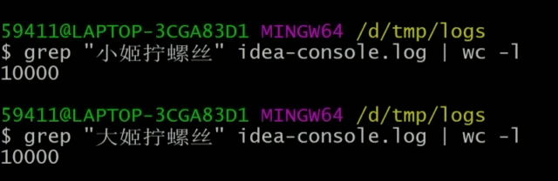
为什么并发执行的结果不正确？
每个人到底拧了多少螺丝？
通过查看日志，统计每个人分别拧了多少次螺丝：
小姬、大姬、小巴、大巴、
小编、大编、小蔡、大蔡、
小鲲、大鲲、小拉、大拉 每个人都拧了 1W 次，12 个人应该是 12 W 次，为什么汇总结果不是 12 W ？

Slide 6












为什么并发执行的结果不正确？
① 77
② +1
count: 77
③ 78
③ 78
① 77
② +1

Slide 7
总结
01
并发初体验
什么是并发
Java 实现并发代码示例
Java
并发
02
并发的问题
并发安全问题
并发不一定更快
03
并发的学习
为什么要学习并发
学习导图

